Slide 1

NÁZEV: VY_32_INOVACE_157_NÁŠ SVĚT_SVATÝ VÁCLAV
NÁZEV ŠKOLY: Základní škola a praktická škola Arkadie o. p. s.
AUTOR: Mgr.Dorota Šáchová
TEMA: Svatý Václav
ČÍSLO PROJEKTU: CZ.1.07./1.4.00/21.2257

Slide 2
ANOTACE
Materiál je určen žákům 9.třídy základní školy speciální.
Prezentace byla použita k seznámení s dnem státního svátku věnovaného svatému Václavovi.
Metodický postup je popsán u jednotlivých listů prezentace.
Klíčová slova: svatý Václav.
Vytvořeno 26.9.2012

Slide 3
SVATÝ VÁCLAV
28.září

Slide 4
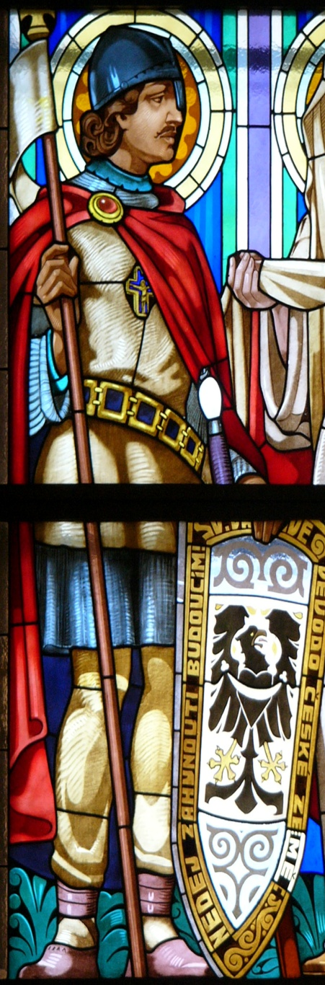
byl zbožný
byl vzdělaný
byl dobrý politik
byl synem Drahomíry
byl zavražděn bratrem
byl pokřtěn
byl to král
byl to kníže
1.
Notes:
Žáci postupně přečtou jednotlivé body. Napíší své jméno k variantě, která je podle nich chybná.

Slide 5
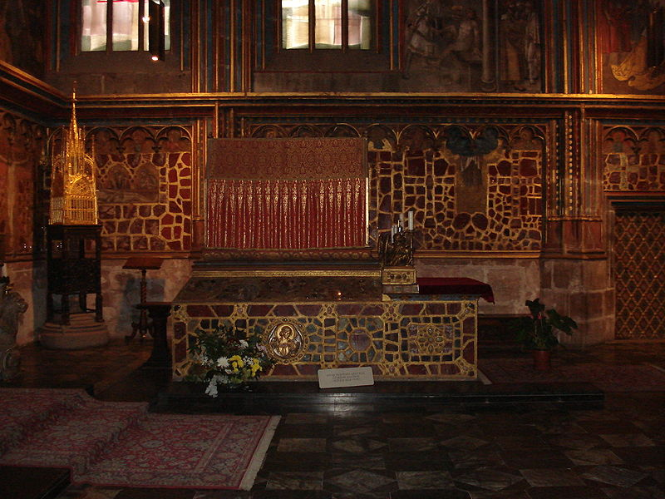
hrobka svatého Václava
2.

Slide 6
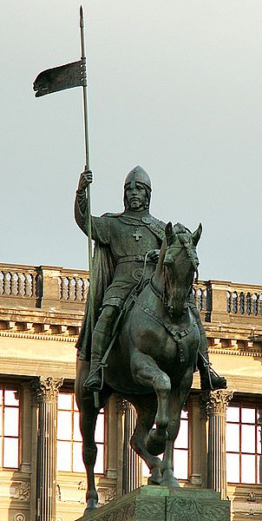
socha sv. Václava na Václavském náměstí
3.
autor: Josef Václav Myslbek

Slide 7

Na jaké minci nebo bankovce najdete sv. Václava?
dvacetikoruně
stokoruně
pětikoruně

Slide 8
Sv.Václav. In: Wikipedia: the free encyclopedia [online]. San Francisco (CA): Wikimedia Foundation, 2001-, 12. 9. 2006, 19:01 [cit. 2012-09-27]. Dostupné z: http://upload.wikimedia.org/wikipedia/commons/thumb/7/76/Svaty_Vaclav_a_Svata_Ludmila_-_glass_window.jpg/409px-Svaty_Vaclav_a_Svata_Ludmila_-_glass_window.jpg
Hrobka sv.Václava. In: Wikipedia: the free encyclopedia [online]. San Francisco (CA): Wikimedia Foundation, 2001-, 14. 11. 2006, 14:25 Náhled verze z 14. 11. 2006, 14:25 [cit. 2012-09-27]. Dostupné z: http://upload.wikimedia.org/wikipedia/commons/thumb/2/26/Saint_Venceslas_grave.JPG/800px-Saint_Venceslas_grave.JPG
Socha sv. Václava. In: Wikipedia: the free encyclopedia [online]. San Francisco (CA): Wikimedia Foundation, 2001-, 20. 9. 2006, 11:14 [cit. 2012-09-27]. Dostupné z: http://upload.wikimedia.org/wikipedia/commons/thumb/d/d3/Wenceslaus_I_Duke_of_Bohemia_equestrian_statue_in_Prague_1.jpg/302px-Wenceslaus_I_Duke_of_Bohemia_equestrian_statue_in_Prague_1.jpg
Ostatní: foto autora

